Slide 1
ABC 2015
北美華人基督徒教育大會
Access Bible Convention
課碼(Workshop): CE 302
教室(Room #): 109 G
講員(Speaker): 孟蘇倫牧師
授課語言: 中文
題目(Topic): 身臨其境學聖經
專題簡介: 認識並選擇多媒體聖經教材，
用在主日學和小組查經，
將神的話實踐在生活中，靈命成長，傳福音。

Slide 2
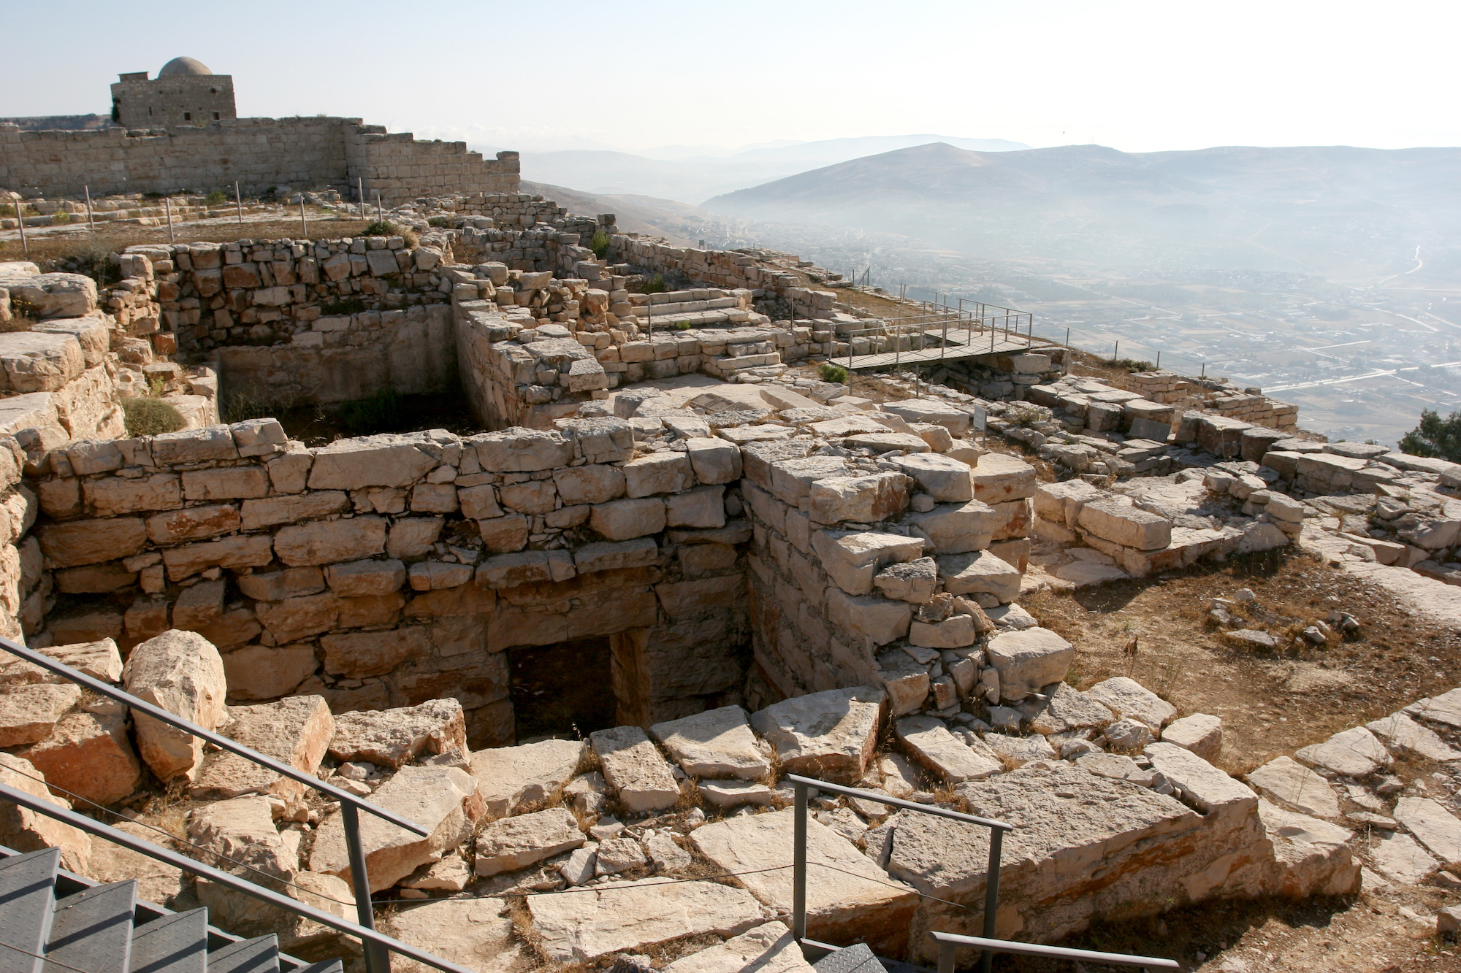
身臨其境學聖經
- 由聖地丶文物丶史蹟 -
- 學習聖經 -

Slide 3
講員介紹
孟蘇倫牧師 (Pastor Susan Chen)
播種國際事工創辦負責人
播種國際事工終身義工
富勒神學院- 聖經研究神學碩士
Master of Theology - Biblical Studies

Slide 4
學習聖經
聖經都是神所默示的，於教訓、督責、使人歸正、教導人學義都是有益的，叫屬神的人得以完全，預備行各樣的善事。
(提摩太後書三章16節)

Slide 5
學習聖經遇到的難處
只看文字，
難以體會
經文敍述，
單調重覆
例:路得記 2:19
例:尼希米記3:1-32
無法明白聖經深義
失去讀聖經的興趣
Notes:
例:路得記 2:19錄得和哪裡起身歸回伯利恆從我家貴會伯利恆.
例:尼希米記3:1-32尼希米將城牆分段修建，各由不同的家族,官長,百姓來修建，彼此相連.52天就建完城牆.

Slide 6
學習聖經遇到的難處
文化不同,
時代久遠
地名人名,
漫無頭緒
例:以斯拉記 9:1-3
例:約書亞記13:1-62
覺得聖經內容不可靠
前後經文無法融會貫通
Notes:
例:以斯拉記 9:1-3以斯拉為以色列人娶外邦女子痛苦禱告.
例:約書亞記13:1-62猶大支派在嘉迦南的所分得的地業一城市,土地,和居住的人.

Slide 7
基督徒經常使用的研經教材
歐美
翻譯教材
華人編寫製作的教材
韓國教會
教材

Slide 8
多媒體學習
情境學習
視覺學習
聽覺學習

Slide 9
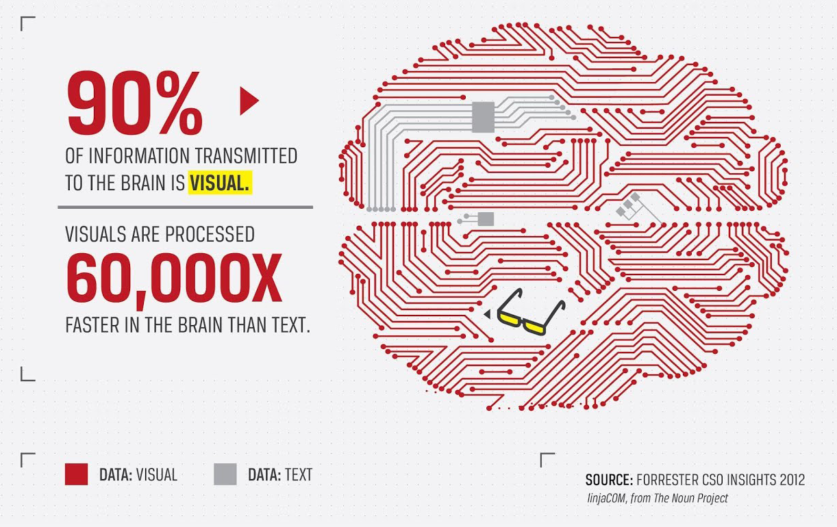
多媒體學習是未來發展趨勢
Notes:
Forrester Research (Nasdaq: FORR) is one of the most influential research and advisory firms in the world. We work with business and technology leaders to develop customer-obsessed strategies that drive growth. Forrester’s unique insights are grounded in annual surveys of more than 500,000 consumers and business leaders worldwide, rigorous and objective methodologies,and the shared wisdom of our most innovative clients. Through proprietary research, data, custom consulting, exclusive executive peer groups, and events, the Forrester experience is about a singular and powerful purpose: to challenge the thinking of our clients to help them lead change in their organizations.
In 2014, Forrester conducted surveys with more than 400,000 consumers across 21 countries,
representing more than 78% of the world’s GDP.
Client Companies：2,431 (as of December 31, 2014)
Employees: 1,351

Slide 10
多媒體學習是未來發展趨勢
21世紀，在全球 科技 和 教育方法 不斷革新的趨勢影響下，教育領域正在經歷一場變革，從傳統的教室教學模式，逐步到多媒體形式的開放教學模式。
(Source: 2015 Cisco Studies)
Notes:
Report commissioned by Cisco Systems Inc.
Cisco is the worldwide leader in IT, an American multinational technology company, 85 percent of Internet traffic travel across Cisco's systems[citation needed], and it supports, manages and operates business systems for various and major third parties.

Slide 11
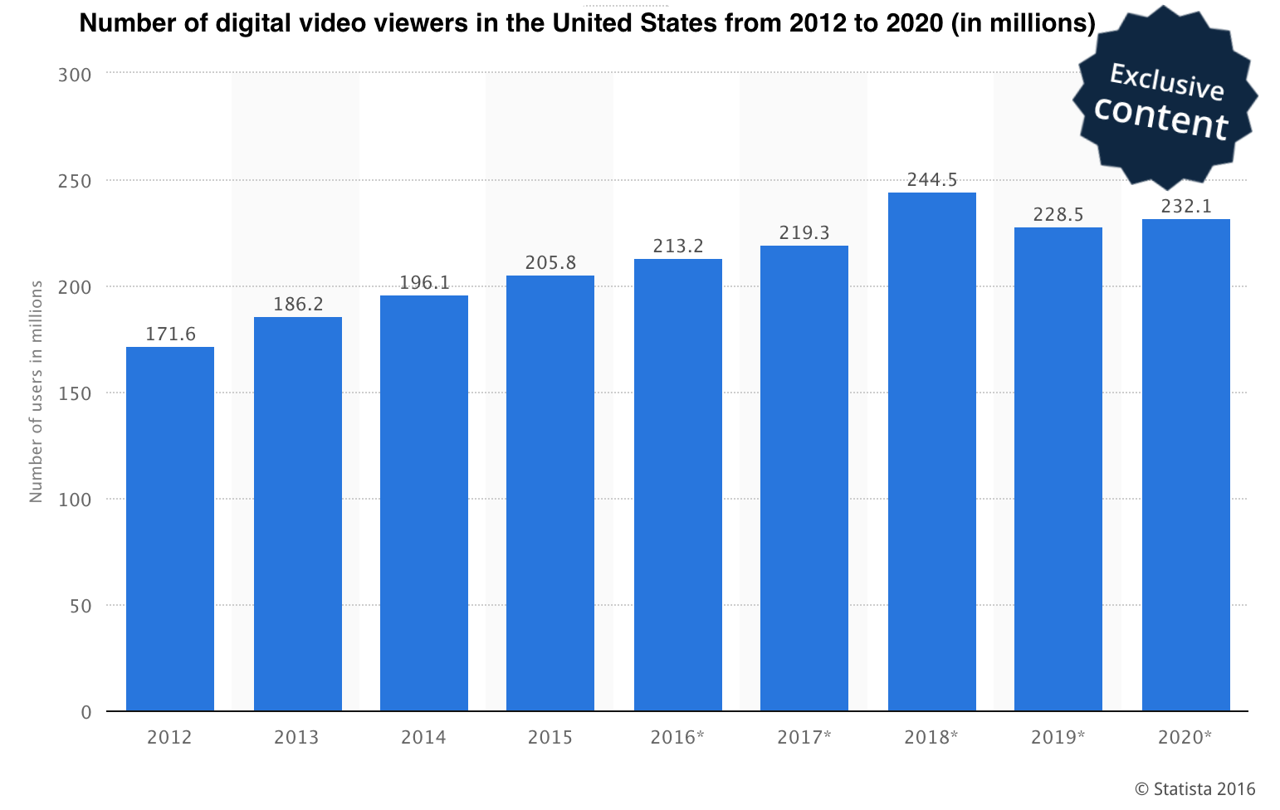
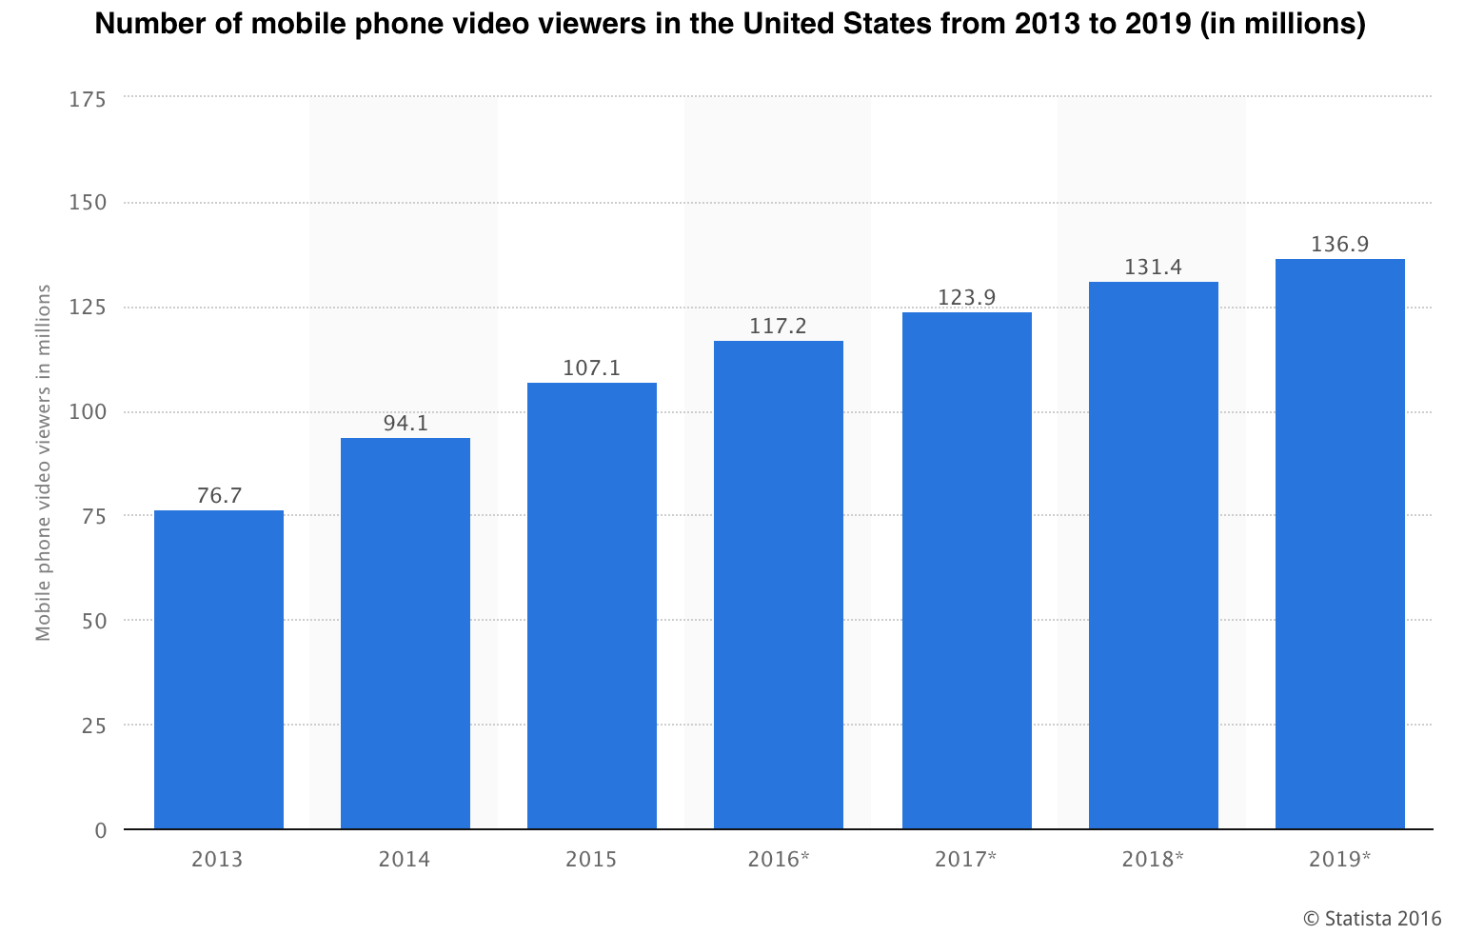
多媒體學習是近年來的趨勢
Notes:
Chart 1:
Number of digital video viewers in the United States from 2012 to 2020 (in millions)
Digital video can refer to TV shows, amateur videos and original digital videos shown online and can be watched using a variety of devices such as computers, smartphones, tablets or internet-connected TVs.
Chart 2:
Number of mobile phone video viewers in the United States from 2013 to 2019 (in millions)
https://www.statista.com/topics/1137/online-video/

Slide 12
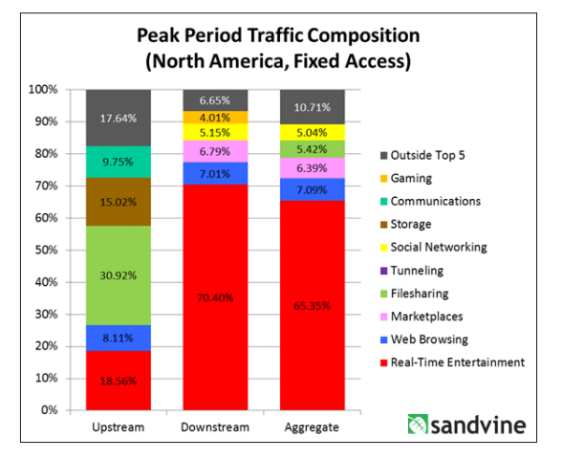
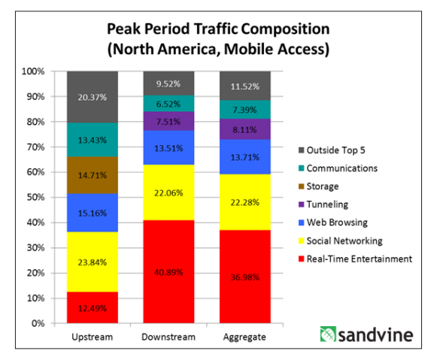
多媒體學習是未來發展趨勢
Notes:
Chart1
Fixed access 2015/12
It shows you that “real-time entertainment” — streaming video and audio — account for 70 percent of the Web traffic coming to your house:
Chart2
mobile access 2015/12
Video/audio accounts for 41 percent of mobile traffic, and social eats up 22 percent.
http://www.recode.net/2015/12/7/11621218/streaming-video-now-accounts-for-70-percent-of-broadband-usage

Slide 13
多媒體學習是未來發展趨勢
多媒體教材的運用：
-- 視覺學習工具
-- 互動分享的媒介
-- 身臨其境的感受
--突破語言障礙的隔閡
(Source: Cisco Studies)

Slide 14
Rev. Dr. David Pawson 新舊約聖經綜覽

Slide 15
Ray Vander Laan 讓全世界都知道

Slide 16
Spring of Water 多媒體查經系列

Slide 17
閱讀 10%
聽講 20%
觀賞 30%
視聽結合 50%
討論結合 70%
行動 90%

Slide 18
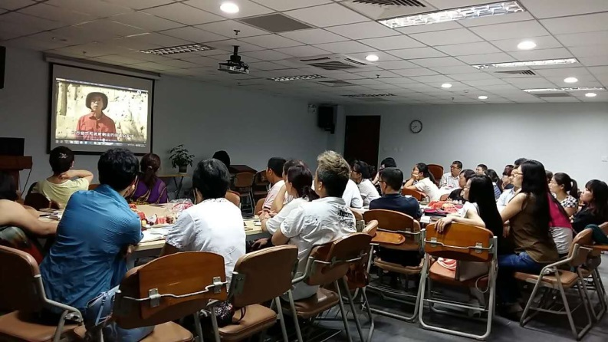
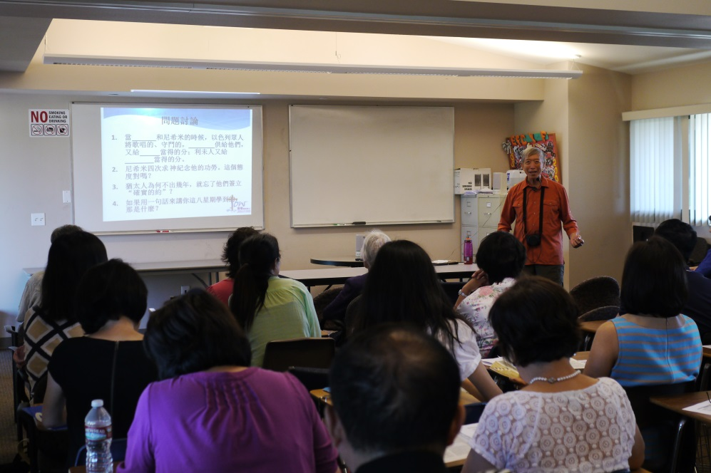
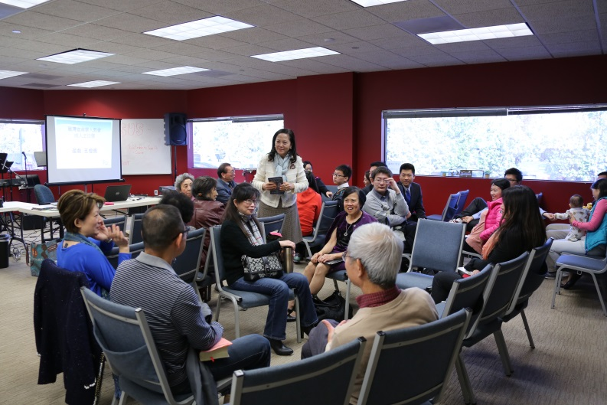
身臨其境學聖經
學習形式視覺化
參與方式多樣化

Slide 19
身臨其境學聖經
嚴謹釋經: 新舊約聖經綜覧
實景呈現: 讓全世界都知道
釋經+實景: 播種查經系列
親身體會丶分享討論丶共同學習丶靈命成長丶福音廣傳

Slide 20
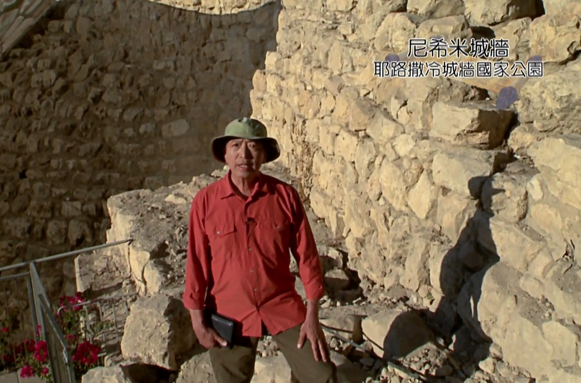
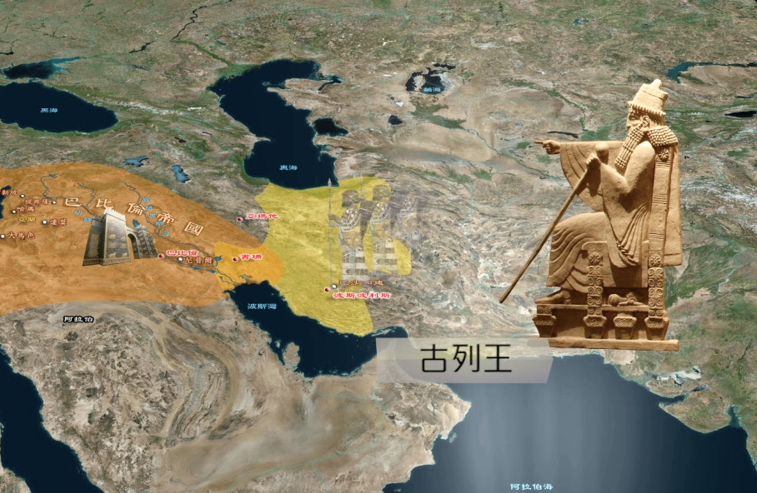
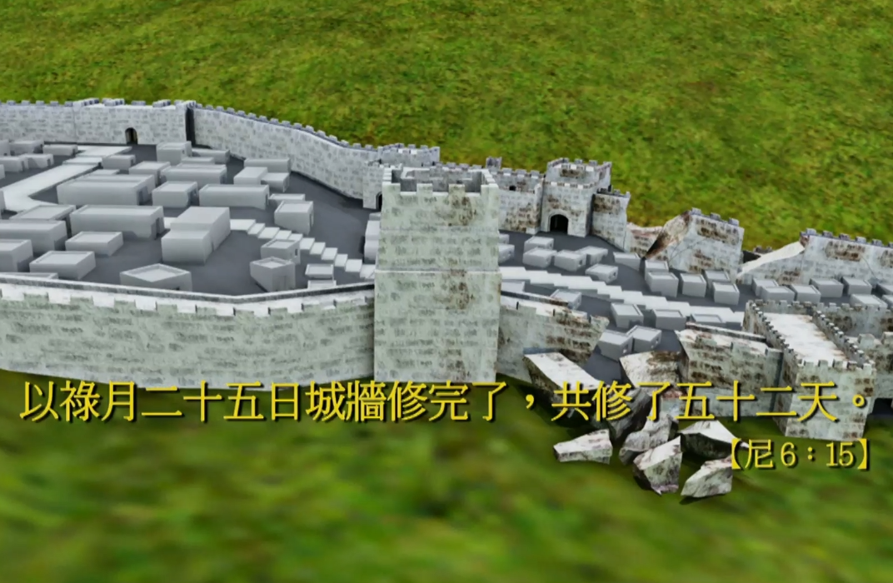
身臨其境學聖經
實地拍攝
地圖
時間軸
動畫
Notes:
播種查經教材

Slide 21
身臨其境學聖經
全備經文解説，圖解註釋清晰，靈命更新信心成長。
課程內容明確，流程設計完程，問答討論深入淺出。
背景介紹
經文講解
課程大綱
破冰、引言
時間軸、地圖
神學理論
問題設計
參考答案
聖經知識的構架
討論流程的向導
幫助小組查經帶領活潑又實際，教會主日學紮根建造屬靈生命的根基。

Slide 22
Q&A

